Slide 1
介護保険
どうなる？
社保協ブロック別学習会 ２０１９年12月
大阪社会保障推進協議会 介護保険対策委員会
日下部 雅喜

Slide 2
介護保険制度の加入者など
○介護保険料
４０歳以上 約７７００万人が支払う（内６５歳以上は約３６００万人）
○要介護・要支援認定者
約６５０万人（６５歳以上の１８％程度）
○サービス利用者
約５４０万人

Slide 3
介護サービスを利用できる人
65歳以上の方
○介護が必要な状態（要介護状態）になった
○家事や身じたく等、日常生活に支援が必要な状態（要支援状態）になった
原因を問わずサービスが受けられる
４０歳以上65歳未満の方
老化による病気が原因の場合は利用できる

Slide 4
利用料の支払い
利用料として、受けたサービス費用の１割（一定以上の所得者は２割、３割）を事業者に支払い。
施設に入所または短期入所された方は、居住費及び食費が別途必要になる。
また、通所介護または通所リハビリテーションを利用された方も、食費が別途必要になる。

Slide 6
要介護状態区分の目安
要支援1 | 基本的な日常生活は、ほぼ自分で行うことができるが、要介護状態とならないように一部支援が必要。 | 介 護 予 防
要支援2 | 立ち上がりや歩行が不安定。排泄、入浴などで一部介助が必要であるが、身体の状態の維持または改善の可能性がある。
要介護1 | 立上がりや歩行が不安定。排泄、入浴などで一部介助が必要。 | 介 護
要介護2 | 起き上がりが自力では困難。排泄、入浴などで一部または全介助が必要。
要介護3 | 起き上がり、寝返りが自力ではできない。排泄、入浴、衣服の着脱などで全介助が必要。
要介護4 | 排泄、入浴、衣服の着脱など多くの行為で全面的介助が必要。
要介護5 | 生活全般について全面的介助が必要。

Slide 7
要介護度ごとのサービス水準と限度額
介護度 | サービス水準 | 利用限度額（1ヶ月）
要支援1 | 通所サービス、週1回のヘルパーの訪問、月2日の短期入所サービスが利用できる水準。 | ５０，３２０円
要支援2 | 通所サービス、週2回のヘルパーの訪問、週1日の 訪問看護、月2日の短期入所サービスが利用できる水準。 | １０５，３１０円
要介護1 | 毎日何らかのサービスが利用できる水準。 | １６７，６５０円
要介護2 | 週3回の通所リハビリ又は通所介護を含めて、毎日何らかのサービスが利用できる水準。 | １９７，０５０円
要介護3 | 夜間のヘルパーの訪問を含め、1日2回のサービスが利用できる水準。 | ２７０，４８０円
要介護4 | 夜間のヘルパーの訪問を含め1日2～3回のサービス利用が可能。認知症では週5回の通所リハビリを含め毎日利用できる水準。 | ３０９，３８０円
要介護5 | 早朝、夜間のヘルパーの訪問を含め、1日3～4回のサービスが利用できる水準。 | ３６２，１７０円
限度額は１単位１０円で計算。サービス種類と地域によっては額は異なります。

Slide 8
介護保険 ２０１４年改定～現在
 | ２０１４年まで | 2015年～現在
要支援１、２ | 在宅サービスは保険給付で利用できる | ヘルパー・デイサービスが市町村事業に
要介護１，２ | 特養ホーム入所対象 | 特養ホーム原則入所対象外
利用者負担 | 所得に関係なく１割負担 | 一定以上の所得者は２割、3割負担
施設の部屋代・食事代 | 非課税世帯であれば補助（補足給付）あり | 配偶者非課税 預貯金（単身1000万円）

Slide 9
介護保険制度「４つの改悪」
①ケアプラン有料化
②２割・３割負担拡大
③要介護１．２の総合事業移行
④財政インセンティブ強化で「自立支援」競争

Slide 10
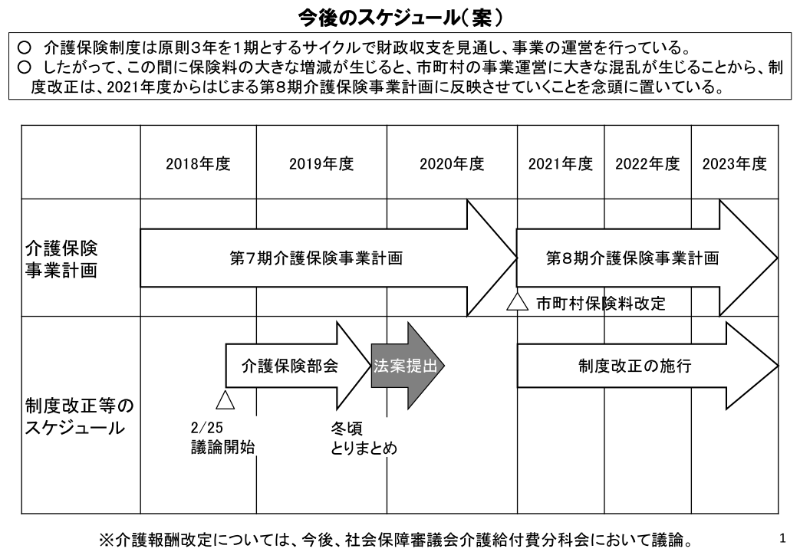
２０１９年内に検討・結論⇒２０２０年に法改正⇒２０２１年４月に実施

Slide 11
①
ケアプラン有料化

Slide 12
無料の相談・調整・ケアプランは
介護保険の「良心」
「個々の解決すべき課題、その心身の状況や置かれている環境等に応じて保健・医療・福祉にわたる指定居宅サービス等が、多様なサービス提供主体により総合的かつ効率的に提供されるよう、居宅介護支援を保険給付の対象として位置づけたものであり、その重要性に鑑み、保険給付率についても特に１０割としている」（厚労省老企２２号通知）
「利用者本位」の制度の「要（かなめ）」として居宅介護支援（ケアマネジャーによるケアマネジメント）を位置付け、全額保険給付＝利用者負担なし

Slide 13
毎月発生する利用者負担
 | 月額（１単位10円の場合）※ | 現在の自己負担 | 仮に「1割負担」とすると
要支援１．２ | 4,310円 | 0円 | 月 431円
要介護１．２ | 10,570円 | 0円 | 月1,057円
要介護3～5 | 13,730円 | 0円 | 月1,373円
初回加算3000円、特定事業所加算月3000円～5000円などの加算が別途ある
※大阪府内は1単位11.12円～10.42円であり、さらに高い金額となる

Slide 14
ケアマネジメントの変質、
サービス利用の制限
①ケアマネジメントの「公益性」「公共性」を否定
②利用者の経済的負担の発生は、二重の利用抑制をもたらす
「入口」⇒入れない 「毎月」⇒削る
③料金負担が、利用者とケアマネジャーとの「関係性」を歪める 過剰要求
④ケアマネジャーの業務な多大な負担をもたらす 集金、説明、管理

Slide 15
８８％が「有料化反対」
大阪市内ケアマネジャー緊急アンケート結果
賛成
２．６％
反対
８８．１％
２０１９年１１月７～１５日
大阪市内ケアマネジャー
回答数３１２件

Slide 16
②
２割負担・３割負担の拡大、
補足給付改悪等

Slide 17
現在の利用者負担状況（在宅）
現在の所得基準 （単身世帯の場合） | 負担割合 | 利用者比率
合計所得220万円（年金収入等340万円）以上 | ３割 | 4.4％
合計所得160万円以上220万円未満 | ２割 | 5.4％
合計所得160万円（年金収入等280万円）未満 | １割 | 91.2％

Slide 19
③
要介護１．２の総合事業移行

Slide 20
総合事業の狙い
安上がりサービスの置き換えが目的
予防給付
指定事業者による専門的サービス
（ホームヘルプ・デイサービス）
専門的サービスが必要と認められた人のみ
多様なサービスへの移行促進・専門的サービスからの卒業
総合事業
指定事業者による専門的サービス
（ホームヘルプ・デイサービス）
「多様なサービス）
（無資格者・ボランティアの訪問、「通いの場」など）

Slide 21
総合事業・訪問型サービスの利用状況
サービス類型 | 利用者数 | 比率
従来の基準 | 134,555人 | 81.4%
緩和型 | 28,230人 | 17.1%
住民主体型 | 2,608人 | 1.6%
合計 | 165,393人 | 100.0%
２０１８年６月時点

Slide 22
④
財政インセンティブ強化で
「自立支援」競争

Slide 23
保険者機能の強化等による自立支援・重度化防止に向けた取組の推進
厚労省資料から作成
・介護保険事業（支援）計画の策定に当たり、国から提供されたデータの分析の実施
・介護保険事業（支援）計画に介護予防・重度化防止等の取組内容及び目標を記載
・都道府県による市町村支援の規定の整備
・介護保険事業（支援）計画に位置付けられた目標の達成状況についての公表及び報告
・財政的インセンティブの付与の規定の整備
データに基づく
地域課題の分析
取組内容・
目標の計画への記載
保険者機能の発揮・向上（取組内容）
・ リハビリ職等と連携して効果的な介護予防を実施
・ 保険者が、多職種が参加する地域ケア会議を活用しケアマネジメントを支援 等
適切な指標による実績評価
・ 要介護状態の維持・改善度合い
・ 地域ケア会議の開催状況
等
インセンティブ
・ 結果の公表
・ 財政的インセンティブ付与
国による
分析支援
都道府県が研修等を通じて市町村を支援

Slide 24
高齢者の自立支援、重度化防止等の取組
を支援するための交付金に関する評価指標
2018年２月２８日 厚労省事務連絡抜粋
各項目 10点 上位5割以内か、全国平均以上か
☑保険者として、ケアマネジメントに関する保険者の基本方針を、ケアマネジャーに対して伝えているか等
☑地域ケア会議において多職種が連携し、自立支援・重度化防止等に資する観点から個別事例の検討を行い、対応策を講じているか
☑地域ケア会議における個別事例の検討件数割合はどの程度か等
☑ケアプラン点検の点検件数割合はどの程度か等
☑要介護認定者の要介護認定の変化率はどの程度か

Slide 25
現時点
２０２１年改悪案
２０××年
改悪狙い
要介護３～５ ２２８万人 （34.5％）
要介護１～２ ２４６万人 (37.4％)
要支援１～２ １８５万人 (28.1％)
要介護５
要介護４
要介護３
要介護２
要介護１
要支援２
要支援１
介護給付
利用者負担
所得
220万円以上：3割
160万円以上：2割
160万円
未満：1割
※１割負担は
９１．２％
介護給付
利用者負担
所得
○○万円以上：3割
○○万円以上：2割
○○万円
未満：1割
※１割負担は〇〇％に減少
介護給付
利用者負担
所得
○○万円以上：3割
原則：２割
総合事業
訪問介護
通所介護
その他居宅サービス
総合事業
生活援助サービス等
予防給付
予防給付
総合事業
訪問介護
通所介護
総合事業
訪問介護
通所介護

Slide 26
介護保障への
国庫負担拡大を

Slide 27
公費負担削減分を保険料負担へ
介護保険以前の高齢者福祉制度（２０００年３月まで）公費１００％
国５０％ | 都道府県 ２５％ | 市町村 ２５％
介護保険制度（第７期）
保険料５０％ 公費５０％
65歳～ ２３％ | 40歳～64歳 2７％ | 国２５％ 国庫負担金 ２０％ 調整交付金 ５％ | 都道府県 12.5％ | 市町村 12.5％

Slide 28
介護費用の約2割を全高齢者で負担
６５歳以上（第１号被保険者）の介護保険料の決め方（イメージ）
介護サービスの総額×２３％
６５歳以上の人口（第１号被保険者数）
数値は３年平均で算出し３年ごとに見直す
第１期１７％ ⇒第５期 ２１％ ⇒第6期 ２２％
→第７期 ２３％へ

Slide 29
上がり続ける介護保険料
第1期（２０００～０２年） ２，９１１円
第２期（２００３～０５年） ３，２９３円
第３期（２００６～０８年） ４，０９０円
第４期（２００９～１１年） ４，１６０円
第５期（２０１２～１４年） ４,９７２円
第6期（２０１５～１７年） ５，５１４円
第7期（２０１８～２０年） ５，８６９円
第9期（2024年～2026年） 8,165円

Slide 30
大阪府は全国２番目に高い介護保険料
都道府県別加重平均基準月額
１ | 沖縄県 | 6,854
２ | 大阪府 | 6,636
３ | 青森県 | 6,588
４ | 和歌山県 | 6,538
５ | 鳥取県 | 6,433
47 埼玉県 5,058

Slide 31
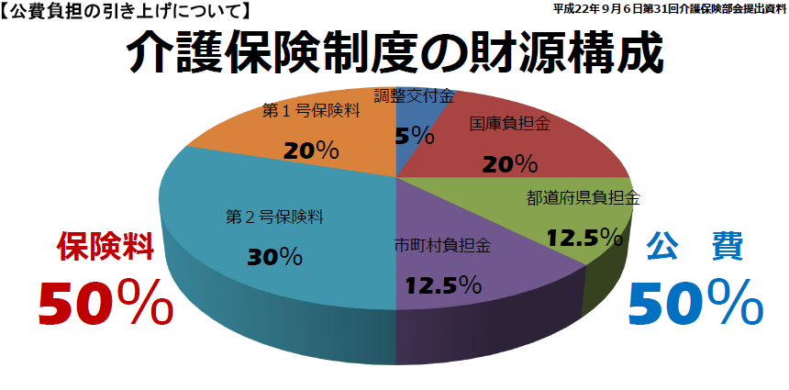
介護保険は財源的・制度的限界にきている
65歳以上の
保険料
負担分
第１号保険料
２３％
国庫
負担分
２０＋５％
第２号保険料
２７％
４０歳～６４歳の
介護保険料
負担分
６5歳以上の保険料負担が限界！
Notes:
31

Slide 32
①公費
増やさない
②保険料
もう限界
③給付
削減・負担増
利用者の犠牲と負担へ

Slide 33
厚生労働省老健局説明資料

Slide 34
介護保険の「財政規模」（２０１９年度）
全国 介護保険給付費 総額 約１０．８兆円
内訳
国は ２．５兆円 ・・・・・Ａ
※介護給付費負担金２．０兆円、調整交付金０．５兆円
市町村（１５６６保険者）約１．４兆円（給付費等の１２．５％）
６５歳以上高齢者は２．５兆円
２０１９年度政府一般歳出予算 ９９．４兆円・・・Ｂ
介護給付への国庫負担は国家予算に占める割合
Ａ／Ｂ ＝ ２．５１％

Slide 35
「改定」スケジュールと当面の重点
社会保障審議会介護保険部会
介護保険部会「意見」まとめ
政府方針決定・
改定法案要綱作成
２０１９年
２０２０年
通常国会
法案提出（３月？）
改定法成立（６月？）
２０２１年度報酬改定までが焦点
政省令など準備
２０２１年度介護報酬改定の検討
８期事業計画の検討
２０２１年
（４月）改定実施、介護報酬改定、第８期計画・保険料改定

Slide 36
２０１９年秋の行動提起
①社会保障審議会介護保険部会への要請ＦＡＸ運動（１２月中旬まで）
②対政府・国会署名
地域へ、高齢者へ、介護事業者へ
③自治体議会への意見書採択運動
④各自治体へ申入れ 見解表明

Slide 37

闘いなくして老後の安心なし

